Slide 1

সবাইকে স্বাগতম

Slide 2
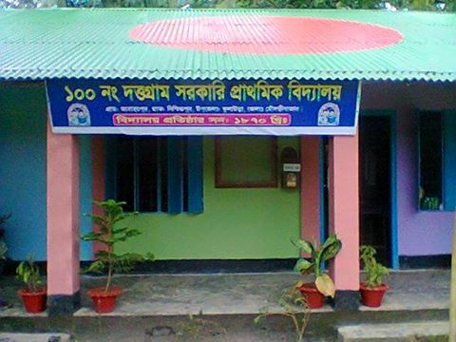
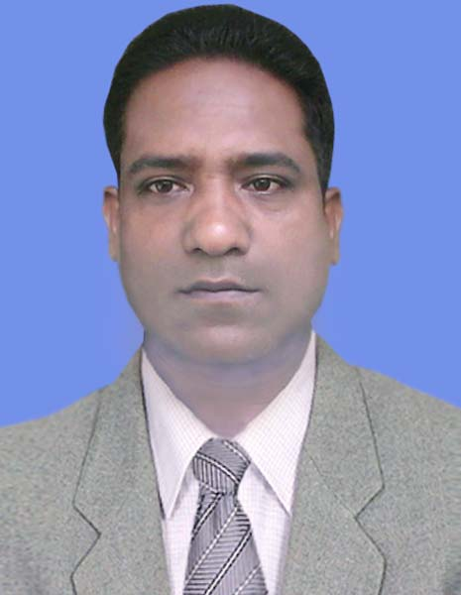
মোঃ মিজানুর রহমান
সহকারি শিক্ষক
দত্তগ্রাম সরকারি প্রাথমিক বিদ্যালয়
কুলাউড়া,মৌলভীবাজার।
E-mail: mizan.mafu@gmail.com
মোবাইল নং 01712-652620

Slide 3
পাঠ পরিচিতি
শ্রেণিঃ তৃতীয়
বিষয়ঃ প্রাথমিক বিজ্ঞান
পাঠ শিরোনামঃ জীব ও জড়
সময়ঃ35 মিনিট ।

Slide 4
শিখনফল
(২.১.১) নিকট পরিবেশ পর্যবেক্ষণের মাধ্যমে জীব ও
জড়ের তালিকা তৈরী করতে পারবে।
(২.১.২) জীব ও জড়বস্তুর বৈশিষ্ট্য লিখতে পারবে।
(২.১.৩) জীব ও জড়ের পার্থক্য উল্লেখ করতে পারবে।

Slide 5
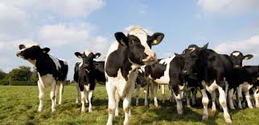
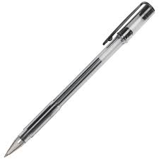
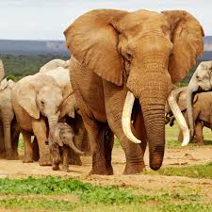
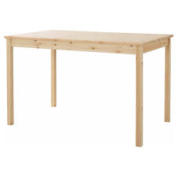
এসো আমরা কিছু ছবি দেখি

Slide 6
পাঠ ঘোষণা
পাঠঃ জীব ও জড়।
পাঠ্যাংশঃ আমাদের চারপাশে আছে…….করতে পারেনা।

Slide 7
উপস্থাপন

Slide 8
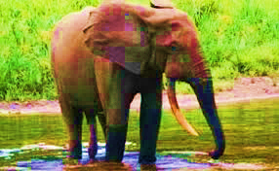
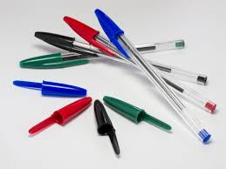
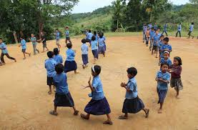
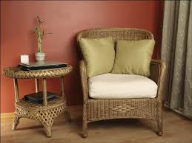

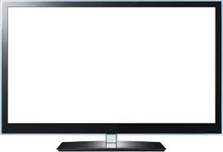

Slide 9
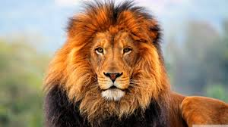

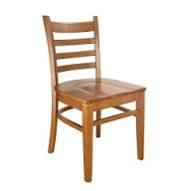
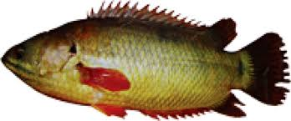

Slide 10
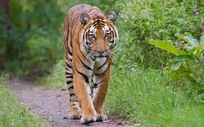

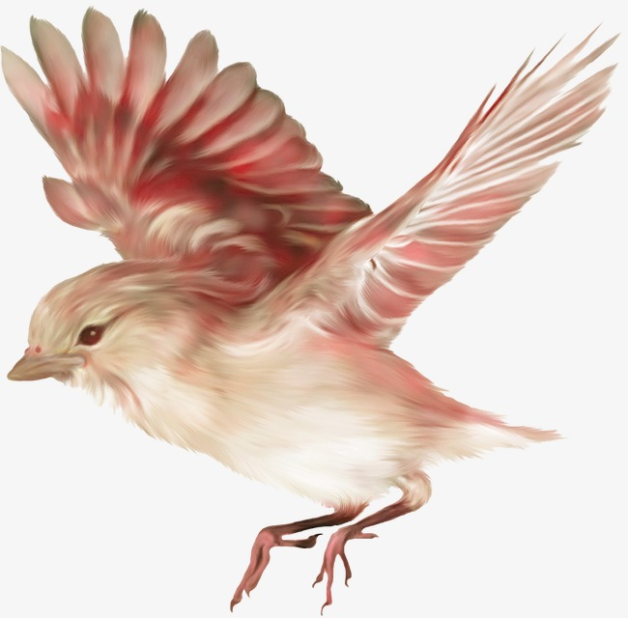

জীব ও জড়ের মধ্যে কি কি পার্থক্য রয়েছে ?
জীব চলাফেরা করতে পারে।
জড় চলাফেরা করতে পারেনা

Slide 11
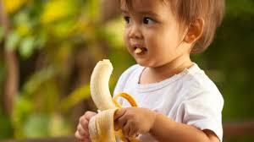
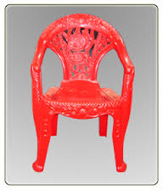
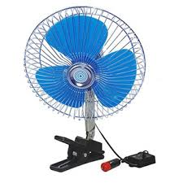
জীব খাবার খায় ।
জড় খাবার খায়না ।

Slide 12
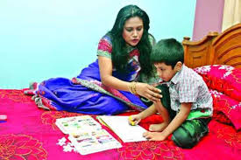
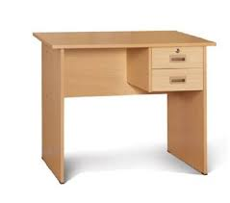
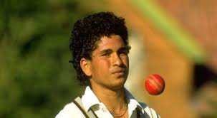
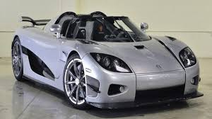
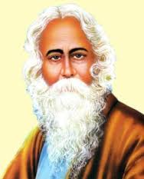
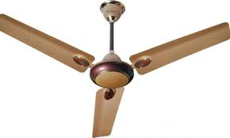
জীব বৃদ্ধি পায়।
জড় বৃদ্ধি পায়না।

Slide 13
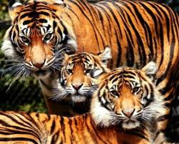
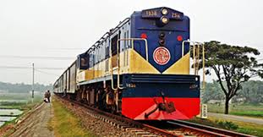
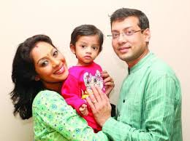
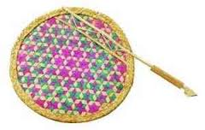
জীব বংশ বৃদ্ধি করে।
জড় বংশ বৃদ্ধি করেনা।

Slide 14

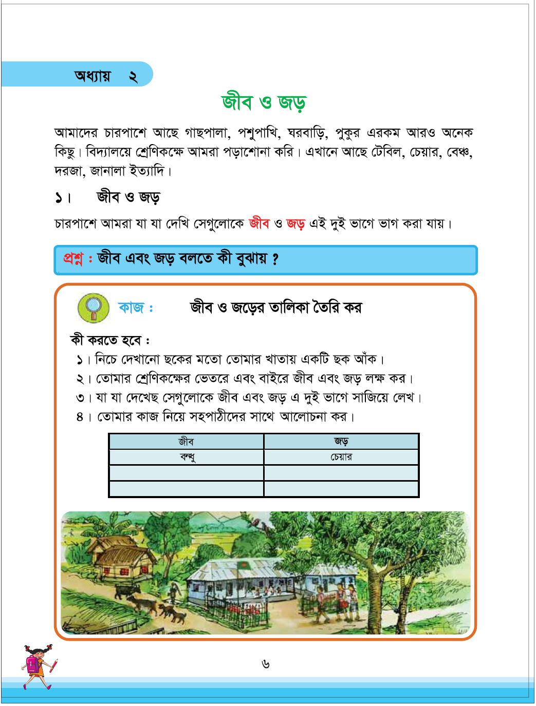
পাঠ্য বইয়ের সাথে সমন্বয়
পাঠ্য বইয়ের ৬ ও ৭ নং পৃষ্ঠা খুলো এবং নিরবে পড়।

Slide 15
দলীয় কাজ
২টি দলে ভাগ হয়ে প্রত্যেক দলে ৪টি করে জীব ও জড়ের বৈশিষ্ট্য লিখ।
জীব | জড়
১। | ১ ।
২। | ২ ।
৩। | ৩ ।
৪। | ৪ ।

Slide 16
মূল্যায়ন
শূন্যস্থান পূরণ করঃ
1.জীবের শরীরের বৃদ্ধি ও---------------ঘটে।
2.----------- খাবার খায়না।
3.জীব বেঁচে থাকার জন্য ---------- খায়।
4.--------- বংশ বৃদ্ধি করেনা।
পরির্বতন
জড় বস্তু
খাবার
জড়

Slide 17
সংক্ষিপ্ত প্রশ্নের উত্তর লিখ।
(ক) জীব ও জড়ের 3টিবৈশিষ্ট্যগুলো লিখ।
(খ) ৫টি জড় বস্তুর নাম লিখ।
(গ) ৫টি জীবের নাম লিখ।

Slide 18
বাড়ির কাজ
জীব ও জড়ের ৪টি করে পার্থক্য লিখে আনবে।

Slide 19
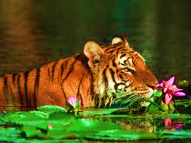
ধন্যবাদ

